Slide 1
Презентация программы «Тропинки»
Выполнила Рахматуллина И.Н. воспитатель МАДОУ «Детский сад №43»

Slide 2
«Тропинки» –инновационная дошкольная программа, основанная на концепции развивающего обучения.

Slide 3

Кудрявцев Владимир Товиевич
Доктор психологических наук, профессор
Создатель концепции и программы развивающего дошкольного образования

Slide 4
Т Творчество
Р Развивающее
О образование
П Педагогические
И инновации
Н Новые
К конструктивные
И идеи

Slide 5
Цель – создание условий для общего психического развития детей 3 - 6 лет средствами развития творческих способностей, в частности, условий формирования у них готовности к современному (развивающему) школьному обучению.

Slide 6
Задачи проекта
Инициирование и психолого-педагогическое сопровождение процессов творческого освоения культуры детьми в рамках различных видов их деятельности;
Развитие творческого воображения дошкольников, основанной на нем системы творческих способностей ребенка (продуктивного мышления, рефлексии и др.);
Развитие и поддержание у детей специфической познавательной мотивации и интеллектуальных эмоций.

Slide 7
Задачи проекта
Расширение перспективы детского развития путем включения дошкольников в развивающие формы совместной деятельности со взрослым и друг с другом;
Формирование у детей творческого ценностного отношения к собственному физическому и духовному здоровью;
Развитие у ребенка начал будущего умения учиться.

Slide 8
Структура программы
Детализированные программно-методические разработки по конкретным направлениям – «тропинкам»;
методические пособия и рекомендации;
сценарии-конспекты занятий;
рабочие тетради для детей.

Slide 9


Slide 10
Направления программы:
развитие культуры движений и оздоровительная работа;
развитие художественно-эстетической культуры;
развитие культуры познания;
развитие культуры общения.

Slide 11
Особенности:
Они не представляют собой чего-то уже готового и «проторенного». Ребенку вместе со взрослым приходиться достраивать их.
По «тропинкам» ребенок приходит к творческому осмыслению не только мира культуры. «Тропинки приводят ребенка к открытию заново своего внутреннего субъективного мира.
Третья особенность «тропинок»-они пересекаются и тесно переплетаются друг с другом.

Slide 12
Принципы программы «Тропинки»
Общность приоритетов творческого развития. К их числу принадлежит: реализм воображения, умение видеть целое раньше частей, творческая инициативность, мысленное эксперементирование.
Ориентация на универсальные модели творчества в ходе развития творческих способностей детей.
Проблема рассматривается как основная единица развивающего программного содержания.
Полифонизм деятельностных средств воплощения творческих поисков и решений.
Единство развивающей и оздоровительной работы с детьми. Она является приоритетом.

Slide 13
Приоритетом развивающей работы с детьми является формирование творческого воображения, как универсального свойства, пронизывающего всю жизнь ребенка.

Slide 14
Основная идея программы– для того чтобы «открыть» мир необходимо развивать творческое воображение ребенка.

Slide 15
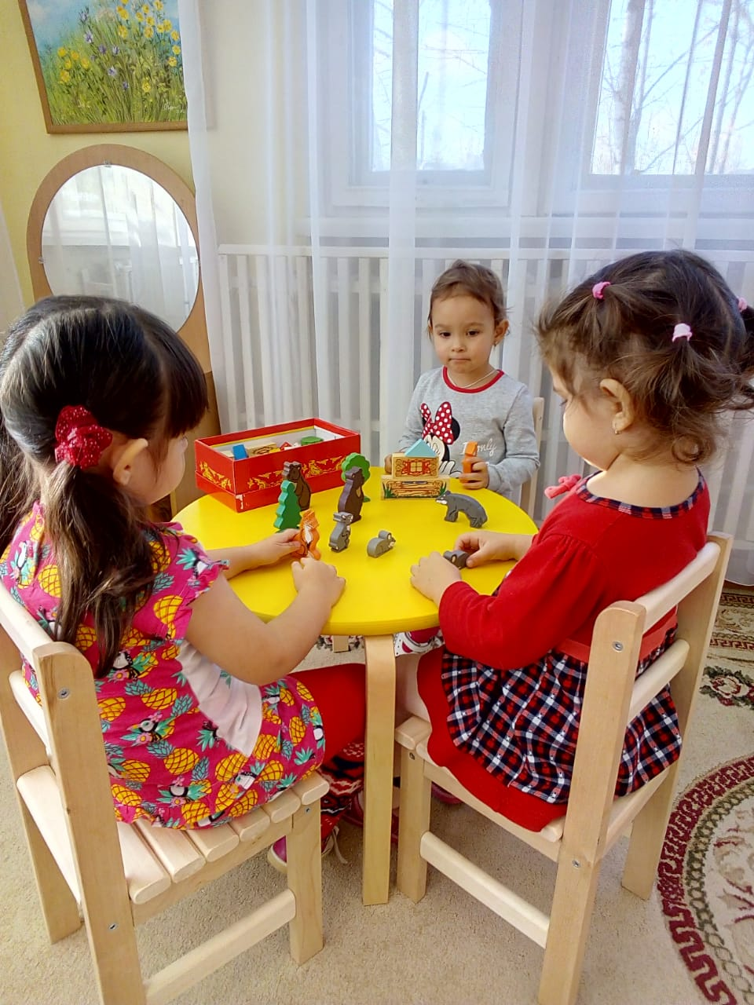
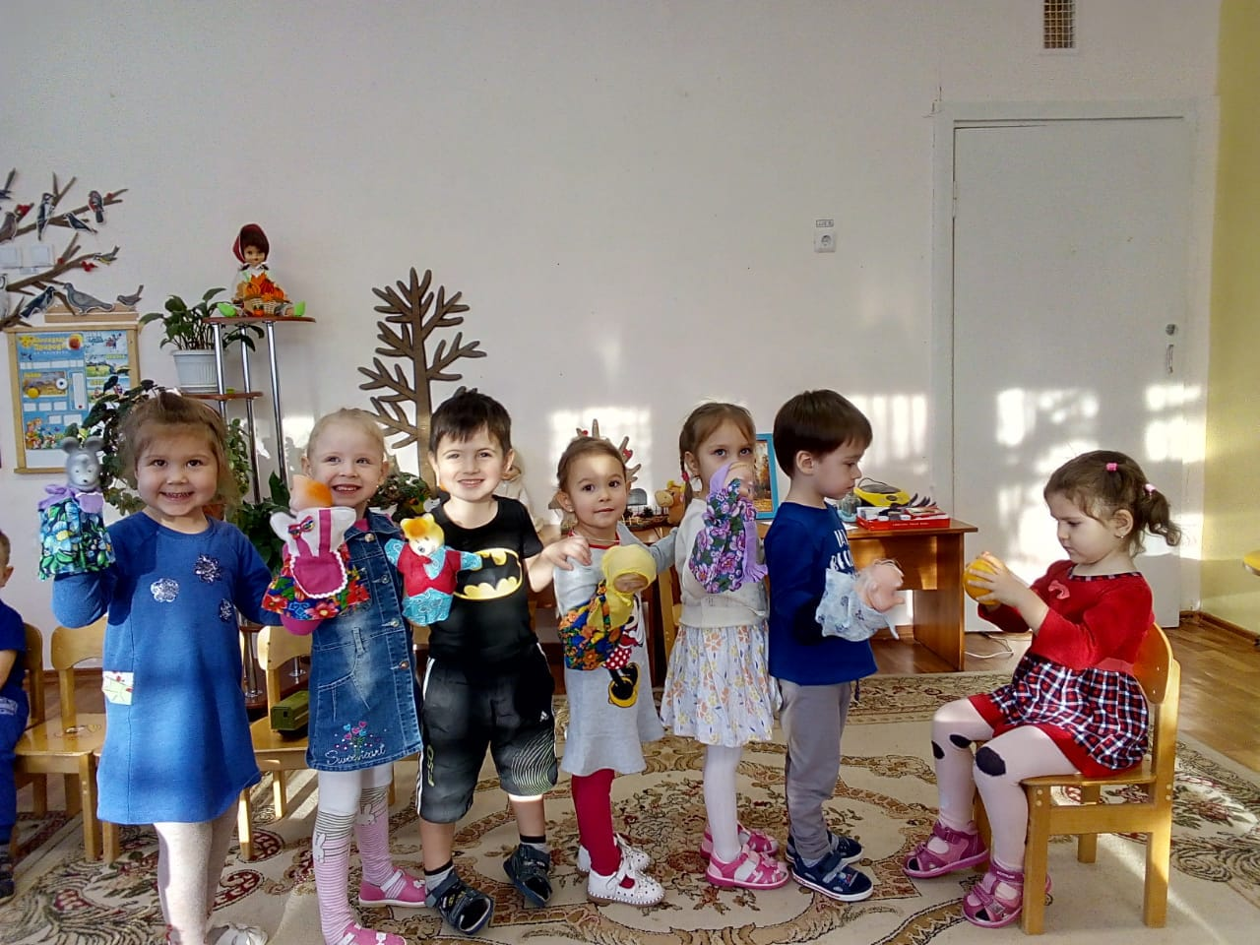
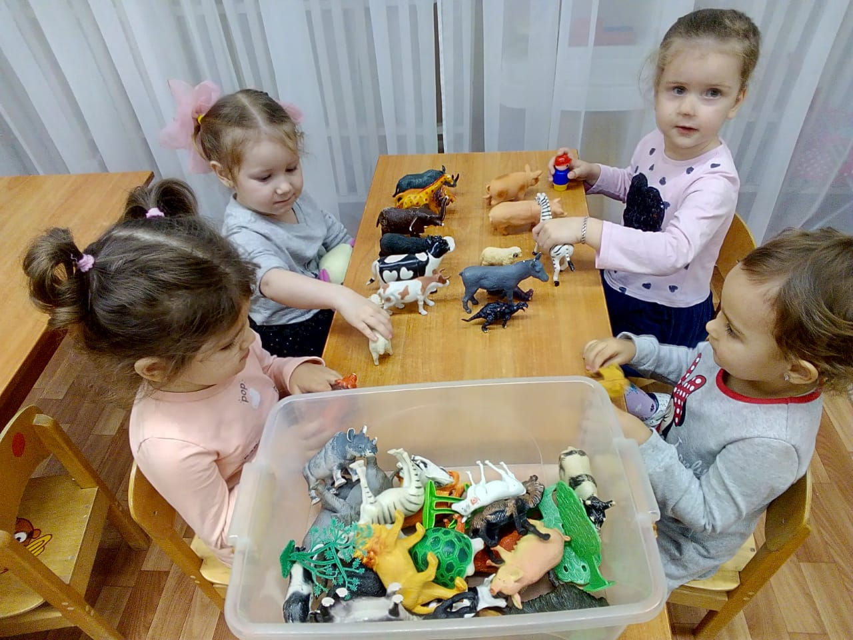
Реализм воображения

Slide 16
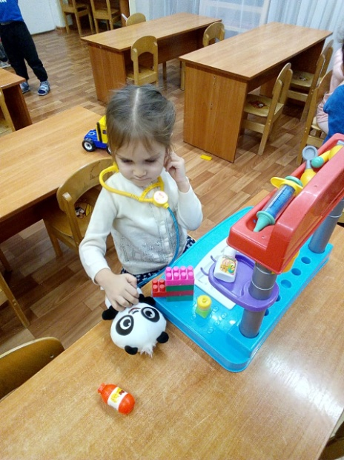
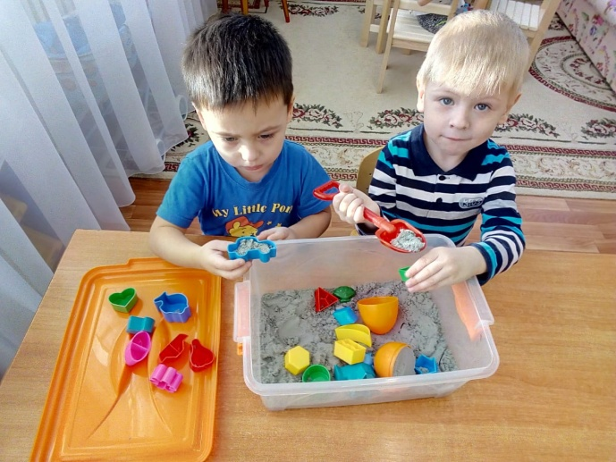
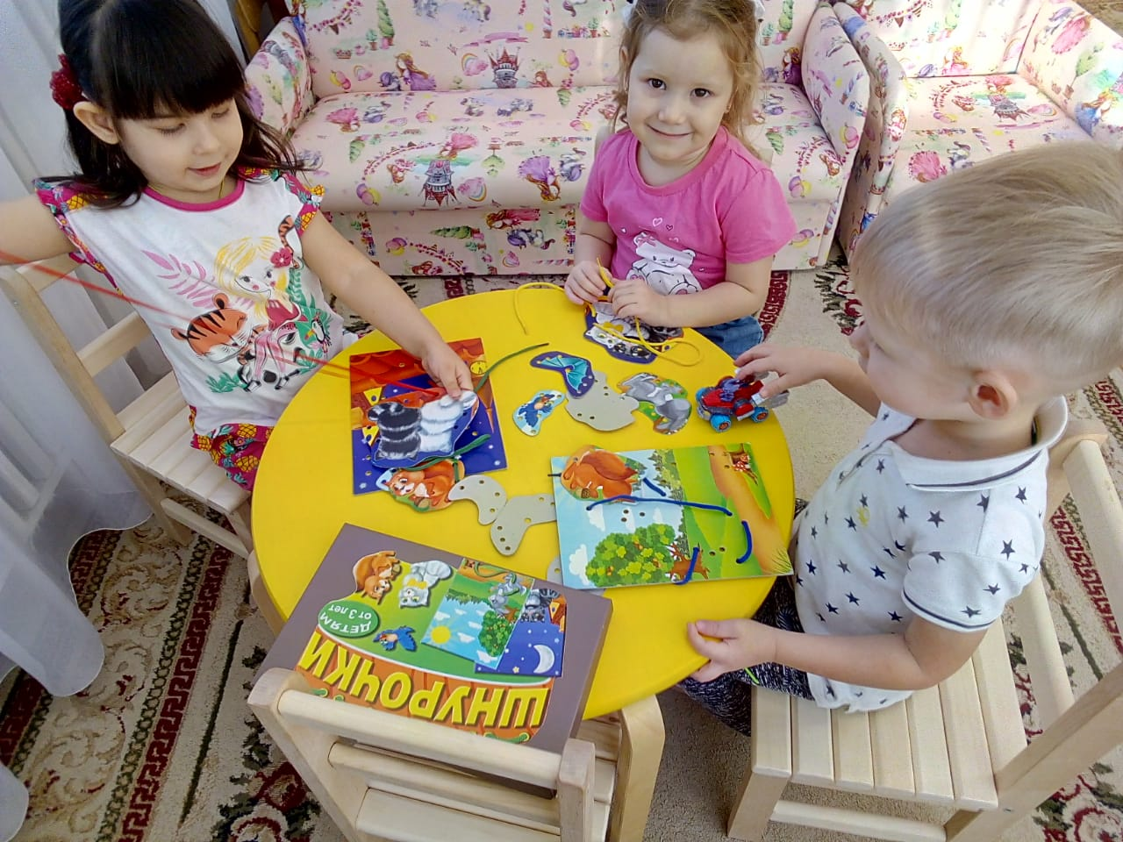
Играем!

Slide 17
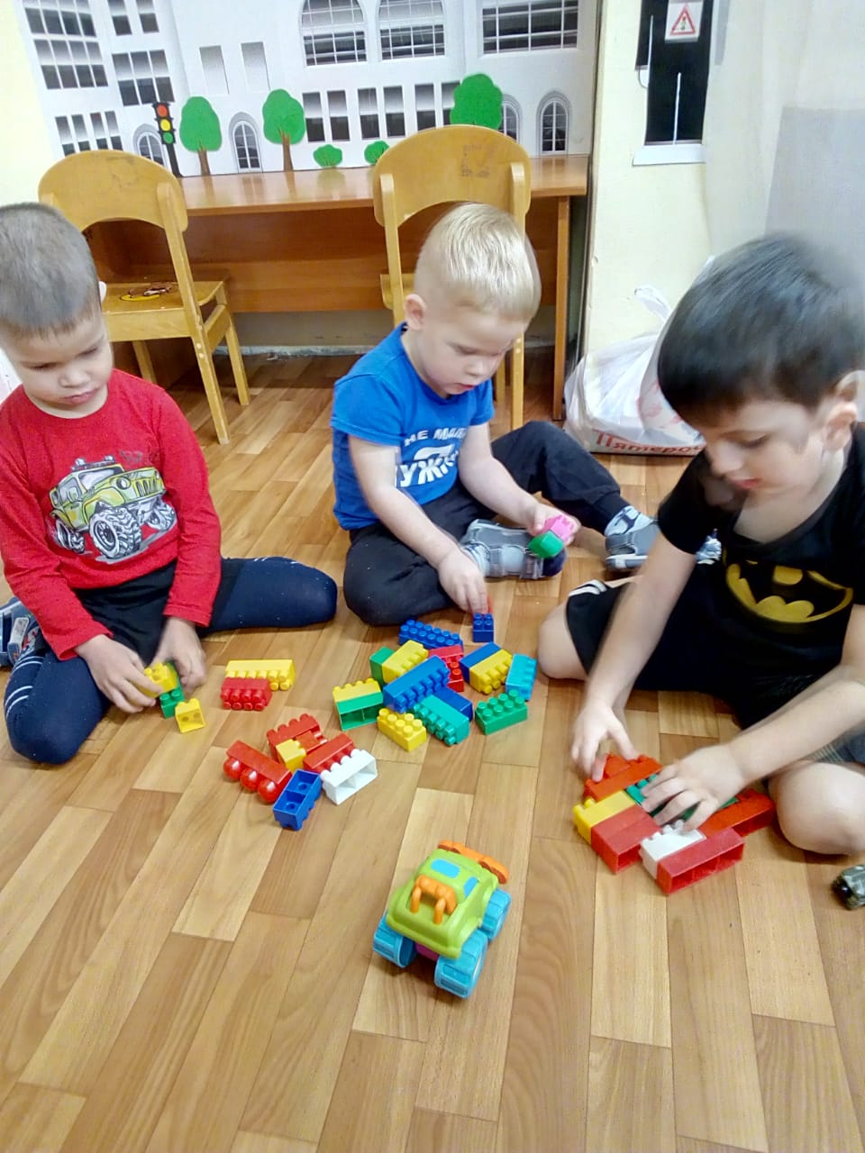
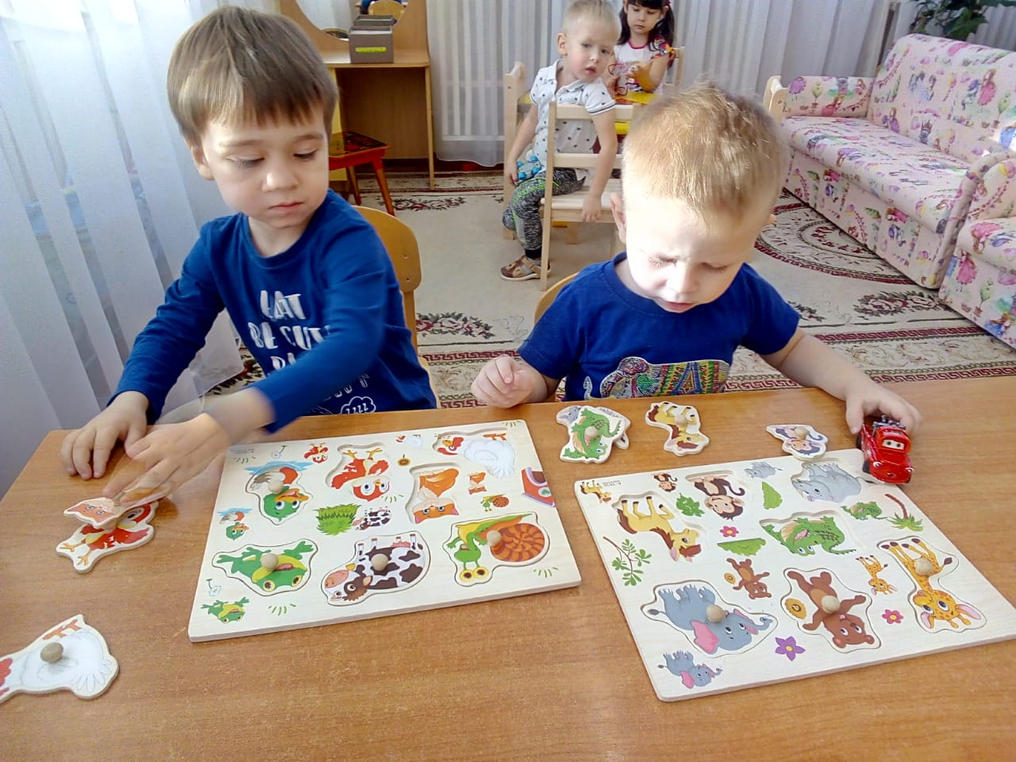
Играем!

Slide 18
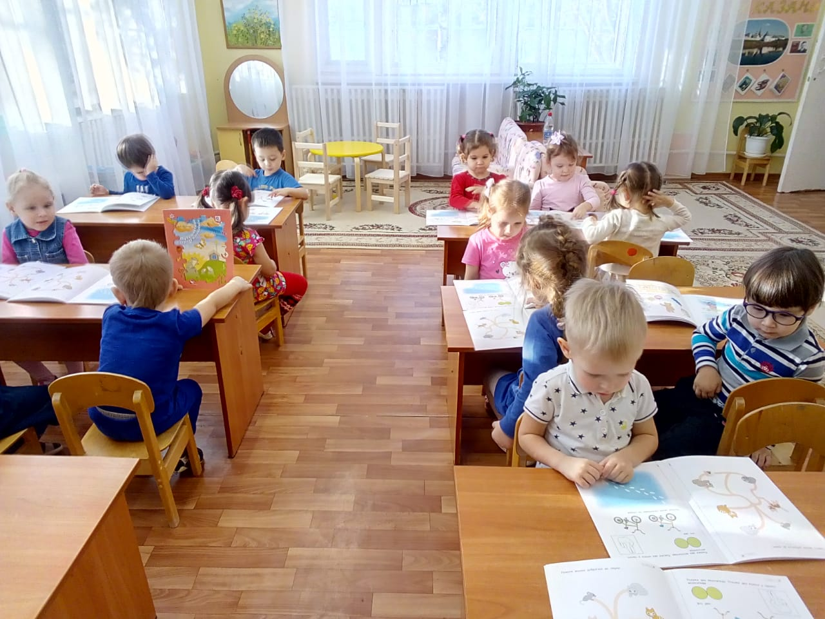
Занимаемся!

Slide 19
В результате работы по программе у ребенка развиваются и проявляются важнейшие созидательные способности: продуктивное воображение, постигающее мышление, ориентация на позицию другого человека, произвольность, элементы рефлексии.

Slide 20
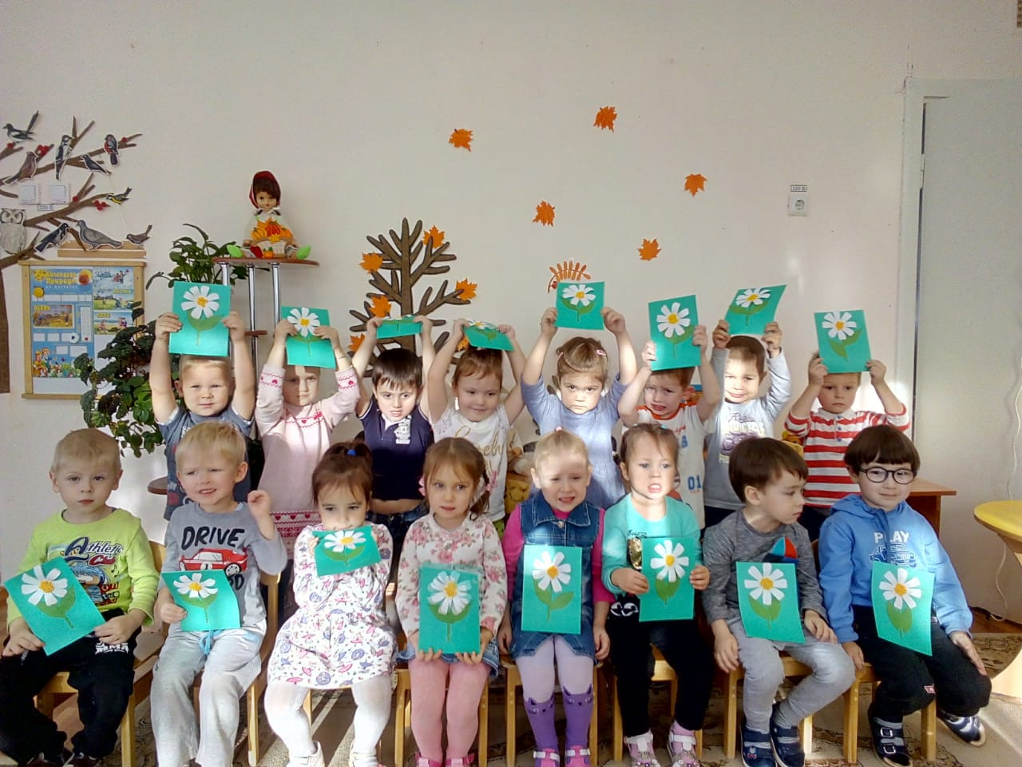
Спасибо за внимание!

